Slide 1
МЕЖДУНАРОДНЫЙ ФОРУМ «АТОМЕКС 2018»
Эксплуатация и модернизация АЭС, основные проекты 2019 года. Перспективы развития
Максимов Юрий Михайлович
Заместитель директора по производству и эксплуатации АЭС АО «Концерн Росэнергоатом» – директор Департамента планирования производства, модернизации и продления срока эксплуатации
Москва, 03-04 декабря 2018

Slide 2
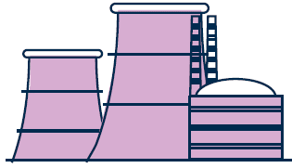
Эксплуатирующая организация Концерн Росэнергоатом
37 | действующих энергоблоков на 10 АЭС
30 040 МВт | установленная мощность
20 | энергоблоков с реакторами ВВЭР
15 | энергоблоков с канальными реакторами
2 | энергоблока с реакторами на быстрых нейтронах
6 | строящихся энергоблоков (проектной мощностью более 7 ГВт)
1 | строящаяся плавучая атомная электростанция (ПАТЭС 70 МВт)
3 | в стадии подготовки к выводу из эксплуатации
2 | в стадии вывода из эксплуатации

Slide 3
АО «Концерн Росэнергоатом» - крупнейшее электроэнергетическое предприятие
Топ-5 мировых энергокомпаний по установленной мощности
Крупнейшие в России компании по производству электроэнергии
ГВт
млрд кВт⋅ч
1
2
3
4
5
Данные 2017 года

Slide 4
Выработка электроэнергии (млрд кВт⋅ч)
Основные показатели работы АЭС России
прогноз
Показатель срабатывания аварийной защиты на 7000 ч работы (данные ВАО АЭС) в 2017 году
Динамика нарушений в работе АЭС России
Notes:
03.12.2018

Slide 5
Сохранение доли атомной генерации в энергобалансе РФ
Реализация программы ПСЭ действующих энергоблоков
Реализация программы обеспечения безопасной и устойчивой работы действующих энергоблоков
Ввод в эксплуатацию новых энергоблоков

Slide 6
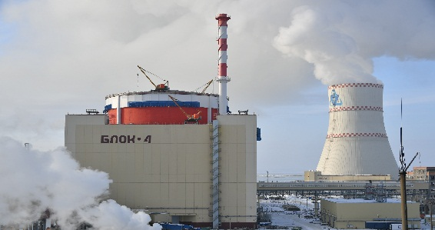
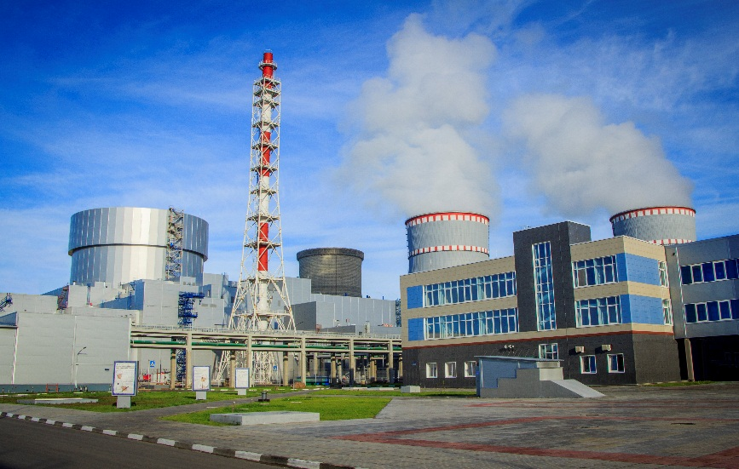
Ввод в эксплуатацию новых энергоблоков в 2018 году
Ростовская АЭС энергоблок № 4 | Серийный энергоблок ВВЭР-1000
На 1 ноября 2018 года | выработано 4,59 млрд кВт∙ч
Ленинградская АЭС энергоблок № 5 | Новейший энергоблок поколения 3+ проекта АЭС-2006
На 1 ноября 2018 года | выработано 2,31 млрд кВт∙ч
Notes:
РСТ-4: 06.12.2017 физпуск, 28.09.2018 – ввод в промэксплуатацию. План на 2018 – 2,8 млрд. Выработано на 01.12.2018 - 5,35 млрд. кВТч
ЛЕН-5: 08.12.2017 физпуск, 29.10.2018 – ввод в промэксплуатацию. План на 2018 – 1,8 млрд. Выработано на 01.12.2018 - 2,41 млрд. кВТч

Slide 7
Ввод в эксплуатацию новых энергоблоков
АЭС | Энергоблок | Ввод в эксплуатацию
Нововоронежская АЭС-2 (проект АЭС-2006) ПАТЭС (г. Певек) | № 2 №1 | 2019 2019
Ленинградская АЭС-2 (проект АЭС-2006) | № 2 | 2020
Курская АЭС-2 (проект ВВЭР-ТОИ) | № 1 № 2 | 2023 2024
Notes:
ПАТЭС с ПЭБ, состоящим из двух реакторов

Slide 8
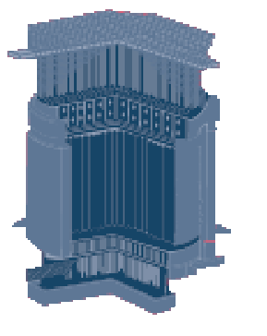
Задачи по ПСЭ энергоблоков АЭС
До 2025 года – продление срока эксплуатации 10 энергоблоков АЭС
суммарной установленной мощностью 4933 МВт
4НВО
1,2КОЛ
2,3,4БИЛ
I поколение энергоблоков
6 энергоблоков ПСЭ сверх
45-лет
3СМО
3,4БАЛ
3БЕЛ
II поколение энергоблоков
4 энергоблока ПСЭ
сверх 45-лет

Slide 9
Повышение безопасности энергоблоков АЭС при ПСЭ
Снижение вероятности повреждения активной зоны
в 2,93 раза
в 5,21 раза
в 2,09 раза
в 1,85 раз
в 1,36 раза

Slide 10
Реализация программы обеспечения безопасной и устойчивой работы действующих энергоблоков. Основные направления
Программы замены электротехнического оборудования (10 Программ), период реализации 2010 - 2025 гг.
Все АЭС
Отраслевой план мероприятий по поддержанию и повышению безопасной эксплуатации гидротехнических сооружений и градирен на период с 2018 по 2022 год (градирни, водоуловители градирен, каналы, циркводоводы, пруды-охладители, берегоукрепление) БЕЛАЭС, КЛНАЭС, НВОАЭС, РСТАЭС
Мероприятия по повышению надежности и эффективности тепломеханического оборудования атомных станций, период реализации 2018 - 2025 гг. Все АЭС
Актуализированные мероприятия для снижения последствий запроектных аварий на АЭС, период реализации 2012 – 2021 гг. (аварийный КИП для АЭС с ВВЭР, аварийный пробоотбор для АЭС с ВВЭР кроме КОЛАЭС)
Программа работ по модернизации систем радиационного контроля АЭС, период реализации 2018-2020 гг.
Комплексный план реализации экологической политики, период реализации 2019-2021 гг.
Все АЭС
Сводная программа энергосбережения и повышения энергетической эффективности, период реализации 2017 – 2021 гг.

Slide 11
Ремонтная кампания 2019 года
202,703 млрд. кВт∙ч | план производства электроэнергии
41 | ремонт
на 35-и | энергоблоках
2471 | суток продолжительностью
37%
21%
15%
10%
7%
6%
4%
типовые ремонты
ВРХ
ВРК
ПСЭ
замена 2 ПГ
модернизация
замена генератора

Slide 12
Наиболее продолжительные мероприятия по повышению безопасности, запланированные в 2019 году
1
2
3
4
5
6
Выполнение мероприятий по продлению сроков эксплуатации блока №2 Кольской АЭС;
Выполнение мероприятий по модернизации блока №1 Калининской АЭС;
Проведение модернизации управляющей системы безопасности на блоке №3 Ростовской АЭС;
Замена 2-х парогенераторов на блоке №3 Балаковской АЭС;
Замена генератора на блоке №4 Балаковской АЭС;
Проведение мероприятий по восстановлению ресурсных характеристик графитовой кладки на энергоблоках №1, 2 и 3 Курской АЭС и №2 Ленинградской АЭС

Slide 13
Приложения

Slide 14
Основные мероприятия по замене оборудования, запланированные в рамках ПСЭ
 | 4БАЛ | 3БЕЛ
Замена ТМО | Насосы, арматура, теплообменники, ПНД | Насосное оборудование, испарительные модули в парогенераторах
Замена ЭТО | Электродвигатели, аккумуляторные батареи, ЩПТ, система возбуждения дизель-генераторов | Коммутационное оборудование, электродвигатели и дизель-генераторы
Замена элементов систем управления и контроля | Оборудование АСУ ТП, оборудование радиационного контроля | Исполнительные механизмов СУЗ
Замена вспомогательного оборудования | Вентагрегаты, холодильное оборудование, грузовые и грузопассажирские лифты | Система пожаротушения

Slide 15
Замена электротехнического оборудования
Программа | Период реализации
ГВ (генераторные выключатели) | 2011 - 2022
ТНген (трансформаторы напряжения генераторные) | 2012 - 2019
ТН (трансформаторы напряжения) на 110, 330, 750кВ | 2011 - 2019
ТТ (трансформаторы тока) на 220кВ | 2011 - 2020
ВВ (высоковольтные выключатели) | 2011 - 2020
РПН (регуляторы напряжения под нагрузкой) | 2010 - 2019
ОПН (ограничители перенапряжения) | 2011 - 2019
ШР (шунтирующие реакторы) | 2011 - 2021
УРЗА (устройства релейной защиты и автоматики) | 2010 - 2021
ГО (генераторное оборудование) | 2019 - 2025

Slide 16
Замена тепломехнического оборудования
Мероприятие | АЭС, энергоблок | Срок реализации
Замена медесодержащего оборудования | 1РСТ | 2019
Модернизация гидравлических систем автоматического регулирования и защит турбин К-500-65/3000 с внедрением ЭГСР | КУРАЭС, СМОАЭС | 2020
Разработка и внедрение сотовых уплотнений на турбинах К-500-65/3000, К-500-65/1500 | СМОАЭС, НВОАЭС, ЛЕНАЭС | 2019
Мероприятия по повышению надёжности противоразгонной защиты турбоагрегатов АЭС с ВВЭР | 1-4БАЛ, 4КЛН,4КУР, 4-5НВО | 2025
Модернизация РНД турбины К-1000-60/1500-2 | 4БАЛ | 2022
Замена арматуры (ИПУ, ИПК, БРУ, рычажно-грузовые импульсные клапаны, обратные клапаны) | АЭС с ВВЭР и РБМК | 2022

Slide 17
Спасибо за внимание!

Slide 18
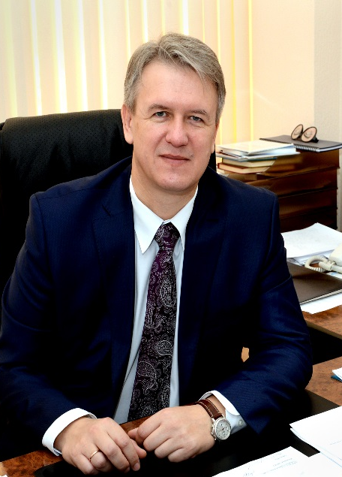
Контактная информация
Максимов Юрий Михайлович
Заместитель директора по производству и эксплуатации АЭС АО «Концерн Росэнергоатом» – директор Департамента планирования производства, модернизации и продления срока эксплуатации
+7 (495) 921-19-24
maksimov-ym@rosenergoatom.ru

